Slide 1
Семинар с депутатами представительных органов города Усолье-Сибирское и Усольского района
Министерство финансов Иркутской области
май 2016 года
Notes:
MOS-ROS005-200600608-SS1wm-r_c
1

Slide 2
ОСНОВНЫЕ ИТОГИ ИСПОЛНЕНИЯ МЕСТНЫХ БЮДЖЕТОВ ПО ДОХОДАМ В 2015 ГОДУ
МЛН. РУБЛЕЙ
Среднедушевая обеспеченность населения области налоговыми и неналоговыми доходами могла бы быть выше на 480 и более рублей на человека если бы не падение поступлений земельного налога
Обеспечение роста собственных доходов в 2015 году было осложнено в результате влияния экономического кризиса
* Без учета акцизов на нефтепродукты
2
Notes:
Анализируемые сегодня муниципалитеты относятся к так называемой группе «северных» территорий, традиционно высокообеспеченных собственными доходами.
Все три района входят в первую десятку муниципалитетов по размеру получаемых налоговых и неналоговых доходов в расчете на одного человека, существенно превышая средний по региону уровень.
С обеспечением прироста налоговых и неналоговых доходов в 2015 году возникали трудности и было это связано с влиянием современного экономического кризиса. Но несмотря на это прирост налоговых и неналоговых доходов в северных территориях был выше среднего по региону уровня, снижение поступлений отмечено только в Казачинско-Ленском районе.
MOS-ROS005-200600608-SS1wm-r_c
2

Slide 3
ОСНОВНЫЕ ИТОГИ ИСПОЛНЕНИЯ МЕСТНЫХ БЮДЖЕТОВ ПО ДОХОДАМ В 2015 ГОДУ
МЛН. РУБЛЕЙ
дефицит местных бюджетов Иркутской области и РФ по итогам 2015 года, % к налоговым и неналоговым доходам
Наименование уровня бюджета | Российская Федерация | Сибирский Федераль- ный округ | Иркутская область
Местные бюджеты | -8,2% | -13,8% | -4,7%
в том числе
Бюджеты ГО | -9,6% | -14,8% | -9,3%
Бюджеты МР | -7,4% | -15,2% | -3,6%
Бюджеты поселений | -3,8% | -2,1% | +8,4%
Исполнение местных бюджетов Иркутской области положительным образом отличается от ситуации в стране
3
Notes:
Несмотря на произошедшее замедление роста собственных доходов бюджет Казачинско-Ленского района, а здесь и далее под бюджетом района я имею в виду его консолидированные параметры, был исполнен с профицитом. Соизмеряли рост собственных доходов с расходами бюджета Киренский, Усть-Кутский районы, которые были также исполнены с профицитом. Нижнеилимский район был исполнен с дефицитом, который на 3,3 п.п. оказался выше среднего по региону уровня.
Однако даже несмотря на общую несбалансированность местных бюджетов Иркутской области, ситуация в регионе положительным образом отличается от ситуации в стране в целом.
MOS-ROS005-200600608-SS1wm-r_c
3

Slide 4
РАСПРЕДЕЛЕНИЕ В 2015 ГОДУ НАЛОГОВЫХ И НЕНАЛОГОВЫХ ДОХОДОВ ПО УРОВНЯМ БЮДЖЕТОВ И НАЛОГОВАЯ ОТДАЧА МУНИЦИПАЛЬНЫХ ЭКОНОМИК ДЛЯ ОБЛАСТНОГО БЮДЖЕТА
1 к 1,6
1 к 1
4
Notes:
MOS-ROS005-200600608-SS1wm-r_c
4

Slide 5
ИСПОЛНЕНИЕ МЕСТНЫХ БЮДЖЕТОВ ПО ДОХОДАМ ЗА 4 МЕС. 2016 ГОДА, ТЫС. РУБ.
114%
97%
74%
96%
80%
51%
122%
97%
99,6%
66%
7%
106%
56%
115%
91%
∑154 млн. руб. (-15%)
114%
∑133 млн. руб. (-15%)
218%
80%
155%
136%
5
Notes:
Оперативная информация об исполнении консолидированных бюджетов районов представлена на следующем слайде. Видно, что в целом динамика налоговых и неналоговых доходов в северных территориях опережает средний по региону рост. Рассматривая основные виды доходов в отдельности видно отставание по ряду позиций от среднеобластной динамике (выделенные красным ячейки), наибольшее количество «проигрышних» позиций у Киренского (9) и Нижнеилимского районов (6).
О том как улучшить ситуацию с наполняемостью бюджетов доходами поговорим далее.
MOS-ROS005-200600608-SS1wm-r_c
5

Slide 6
ИСПОЛНЕНИЕ КОНСОЛИДИРОВАННОГО БЮДЖЕТА ПО НДФЛ В 2015 ГОДУ
Место в РФ
Место в РФ
13
35
40
47
51
52
53
56
61
65
68
83
16
21
25
26
37
38
45
53
60
65
68
72
Среднее по РФ
104,0%
Среднее по РФ
32 569 руб./чел.
* 16-59 для мужчин, 16-54 для женщин
Notes:
6
Сравнительный анализ динамики поступлений НДФЛ в связи с возможными изменениями нормативов распределения налога по уровням бюджетов бюджетной системы (между регионами и местными бюджетами) целесообразно рассматривать применительно к поступлениям в консолидированный бюджет.
Экономический кризис нанес существенный удар по поступлениям НДФЛ в бюджеты субъектов РФ – в виду замедления роста заработных плат в реальном секторе экономики поступления налога в консолидированный бюджет области в 2015 году увеличились всего на 1%, что является 52 по величине темпа роста значением среди регионов страны. Утвержденный в первоначальной редакции бюджета план был не исполнен в 2015 году на 2,4 млрд. рублей или на 8%.
При этом, по размеру налога в расчете на одного жителя в трудоспособном возрасте Иркутская область с показателем в 28 866 рублей на человека занимает 21 позицию среди регионов.
Это с одной стороны может свидетельствовать о высоком уровне оплаты труда в регионе и относительно более низкой распространенности серых схем выплаты заработной платы, с другой Иркутская область все еще отстает от среднего по стране значения (32 569 рублей НДФЛ на человека), что определяет перспективы роста мобилизации поступлений данного налога.

Slide 7
ИСПОЛНЕНИЕ КОНСОЛИДИРОВАННОГО БЮДЖЕТА ПО НДФЛ В 2016 ГОДУ
Место в РФ
Место в РФ
2
13
25
31
38
55
59
63
64
67
70
73
12
17
18
22
37
44
45
50
51
55
59
78
Среднее по РФ
107,8%
Среднее по РФ
343,2%
* НДФЛ для иностранных граждан, осуществляющие трудовую деятельность по найму
Notes:
7
По состоянию на 1 апреля 2016 года темпы роста поступлений НДФЛ стабилизировался и составил 106,2%, что является 38 по величине значением среди субъектов РФ.
Способствует положительной динамике поступлений налога увеличение НДФЛ для иностранных граждан, осуществляющие трудовую деятельность по найму, на коэффициент, отражающий региональные особенности рынка труда.
Правительством Иркутской области указанный коэффициент на 2016 год был определен в размере 1,91. Одной из поставленных целей Правительства являлась мобилизация в бюджет «сверхдоходов» иностранных граждан, для чего его значение определялось с учетом превышения наблюдаемой динамики поступлений налога над федеральным коэффициентом-дефлятором.
В текущем году мы планируем вернуться к вопросу корректировки коэффициента, отражающего региональные особенности рынка труда, предварительно проанализировав его влияние как на доходную часть бюджета, так и на удовлетворение потребности экономики в иностранной рабочей силе.

Slide 8
МЕРЫ ПО УВЕЛИЧЕНИЮ ПОСТУПЛЕНИЙ НДФЛ
Возобновлен начатый еще в период кризиса 2008 года мониторинг отчислений НДФЛ юридическими лицами.
Осуществляется контроль зачисления НДФЛ в бюджеты по месту ведения хозяйственной деятельности.
Ведется анализ сопутствующих НДФЛ обязательных платежей, позволяющий выявить организации, использующие «серые» схемы выплаты заработной платы.
На основании информации налоговых органов ведется работа по мобилизации недоимки по НДФЛ.
Перспективы 2016 года - взаимодействие с налоговыми органами по обеспечению своевременности поступления налога в бюджет за счет введения ежеквартальной отчетности по НДФЛ.
Notes:
8
Правительством Иркутской области принимаются меры по стабилизации ситуации с поступлением наиболее зависимого от кризисных явлений в экономике налога на доходы физических лиц.
1. Возобновлен начатый еще в период кризиса 2008 года мониторинг отчислений налога юридическими лицами. К налогоплательщикам, имеющим обоснованные причины снижения, будут применяться меры содействия экономическому оздоровлению; в отношении предприятий, оптимизирующих налоговые платежи с использованием незаконных схем (серые заработные платы, фирмы-однодневки), - будет усиливаться контроль, в том числе со стороны налоговых органов.
Отличительной особенностью мониторинга обязательных платежей от проводимого в период предыдущего кризиса является независимость органов государственной власти и местного самоуправления от информации налоговых органов. Сейчас в соответствии со статьей 40 Бюджетного кодекса РФ мы можем самостоятельно получать информацию об обязательных платежах в бюджет юридических лиц в день их зачисления. Доступ к указанной информации был обеспечен всем муниципальным образованиям 1 и 2 уровней посредством приобретения Правительством области специального программного обеспечения.
2. Особое внимание уделяется зачислению НДФЛ по месту осуществления хозяйственной деятельности. Указанное мероприятия направлено на:
- на увеличение поступлений - мы выявляем случаи, когда налог в консолидированный бюджет Иркутской области не уплачивают налогоплательщики других регионов - например, компания из соседнего региона являясь плательщиком налога на добычу полезных ископаемых в областной бюджет не уплачивает в Иркутской области НДФЛ. При этом, очевидно, что добыча полезных ископаемых без организации стационарных рабочих мест и привлечения наемных рабочих не возможна несмотря на достижения современной техники.
- на обеспечение справедливого распределения налога по территории области и снижения тем самым разницы в уровне бюджетной обеспеченности между муниципальными образованиями, ведь как правило, зачисление НДФЛ по месту ведения хозяйственной деятельности не обеспечивается компаниями, имеющими головные офисы в крупных городах, как правило высокообеспеченных.
В ходе проведения последнего из таких мероприятий на территории 13 муниципальных районов (городских округов) было выявлено 135 случаев неуплаты НДФЛ по месту нахождения обособленных подразделений (1,7 тыс. стационарных рабочих мест); сумма налога, перераспределенная между муниципалитетами оценивается в размере 19 млн. рублей ежегодно.
3. Ведется анализ сопутствующих НДФЛ обязательных платежей, позволяющий выявить организации, использующие «серые» схемы выплаты заработной платы.
В частности, на основании того, что достижение положительного финансового результата, как правило, влечет за собой выплату вознаграждения работникам, его обеспечившим, был сформирован и направлен в УФНС России по Иркутской области перечень юридических лиц, уплативших в 2015 году налог на прибыль, но не плативших НДФЛ.
Деятельность указанных организаций была поставлена на особый контроль со стороны налоговых органов.
4. На основании информации налоговых органов ведется работа по мобилизации недоимки по НДФЛ.
На основании анализа годовой отчетности по НДФЛ УФНС России по Иркутской области была представлена информация о налоговых агентах, имеющих годовую задолженность по налогу более 200 тыс. рублей, общий объем которой за последние 3 года составил 1 229 647 тыс. рублей.
Работа по мобилизации задолженности организована и ведется в настоящее время в рамках межведомственных рабочих групп на местах.
5. Федеральным законом от 02.05.2015 № 113-ФЗ «О внесении изменений в части первую и вторую Налогового кодекса Российской Федерации в целях повышения ответственности налоговых агентов за несоблюдение требований законодательства о налогах и сборах» была повышена ответственность налоговых агентов и введена ежеквартальная отчетность по НДФЛ, позволяющая исключить случаи, когда пользуясь годовой периодичностью отчетности, ряд налоговых агентов не платят в течение года НДФЛ, тем самым получая, по сути дела, налоговый кредит.
Перспективы взаимодействия с налоговыми органами по данному направлению будут определены в ближайшее время – после сдачи налоговыми агентами первых отчетов по новой форме 7-НДФЛ.
Мы надеемся, что оперативный их анализ позволит обеспечить своевременности поступления налога в бюджет.

Slide 9
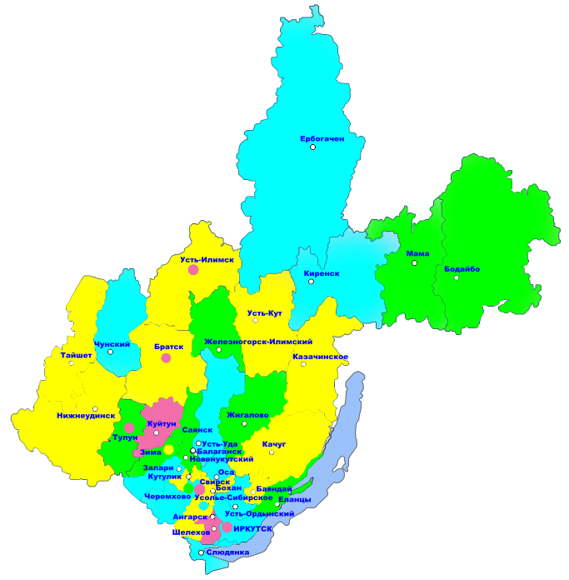
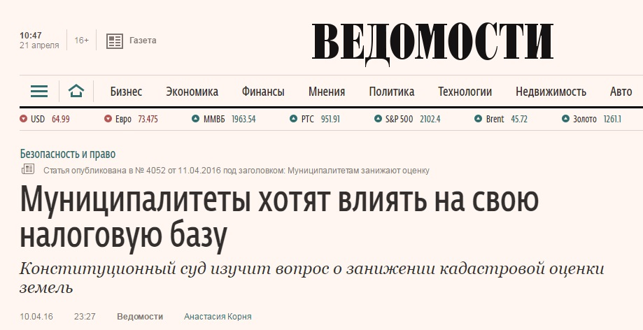
ВЛИЯНИЕ ОСПАРИВАНИЯ КАДАСТРОВОЙ СТОИМОСТИ НА ПОСТУПЛЕНИЯ ЗЕМЕЛЬНОГО НАЛОГА В МЕСТНЫЕ БЮДЖЕТЫ
Темп роста 2015 год к 2014 году
Более 125%
От 100% до 125%
От 75% до 100%
Менее 75%
9
Notes:
Как я уже говорил в 2015 году местные бюджеты столкнулись с проблемой резкого сокращения поступлений прежде стабильного земельного налога, что связано с массовым оспариванием результатов проведенной в 2013-2014 годах переоценке кадастровой стоимости земель.
Наиболее пострадавшие от переоценки муниципалитеты выделены на слайде красными цветом.
Стабилизировать ситуацию с поступлением не только земельного налога, но арендной платы, величина которой также зависит от кадастровой оценки, позволит выделение в 2016 году из областного бюджета средств на проведение очередной более качественной переоценки кадастровой стоимости.
Помимо переоценки кадастровой стоимости ожидать улучшения ситуации в скором времени позволяет обращение г. Братска Иркутской области в Конституционный суд Российской Федерации, который решит смогут ли муниципальные власти влиять на кадастровую оценку земель на своих территориях.
MOS-ROS005-200600608-SS1wm-r_c
9

Slide 10
ИСПОЛНЕНИЕ КОНСОЛИДИРОВАННОГО БЮДЖЕТА ИРКУТСКОЙ ОБЛАСТИ ПО НАЛОГУ НА ИМУЩЕСТВО ФИЗИЧЕСКИХ ЛИЦ
Место в РФ
Место в РФ
10
16
22
25
27
38
39
54
63
70
73
79
5
11
23
24
25
35
44
57
69
75
78
79
Среднее по РФ
346 358 руб.
Высокая инвентаризационная стоимость определяет проблемы перехода к налогообложению имущества физических лиц исходя из кадастровой стоимости
Notes:
10

Slide 11
ДОПОЛНИТЕЛЬНЫЕ ДОХОДЫ МЕСТНЫХ БЮДЖЕТОВ ОТ ПЕРЕХОДА К НАЛОГООБЛОЖЕНИЮ ИМУЩЕСТВА ИСХОДЯ ИЗ КАДАСТРОВОЙ СТОИМОСТИ
1. Переход к налогообложению отдельных объектов недвижимости (офисов, торговых центров и комплексов) исходя из кадастровой стоимости
Переход к налогообложению торгово-офисной недвижимости исходя из кадастровой стоимости приведет к необходимости уплаты с нее налога налогоплательщиками на специальных налоговых режимов, освобожденных в настоящее время от налогообложения. Часть из них являются физическими лицами – индивидуальными предпринимателями, налогообложение которых увеличит поступление налога на имущество ФЛ в местные бюджеты по ставке до 2%
Название муниципального района (городского округа) | Размер дополнительных доходов, тыс. рублей
г. Иркутск | +165 547
г. Братск | +27 962
г. Ангарск | +25 033
г. Усть-Илимск | +9 730
г. Усолье-Сибирское | +9 701
Прочие МО | +42 466
ИТОГО | +280 439
2. Переход к налогообложению имущества физических лиц исходя из кадастровой стоимости
В соответствии с Федеральным законом № 135-ФЗ «Об оценочной деятельности» кадастровая оценка проводиться не чаще 1 раза в 3 года – проводимая в настоящее время оценка будет последней до предельного срока перехода к кадастровой стоимости (1 января 2020 года)
Переход к налогообложению имущества ФЛ исходя из кадастровой стоимости с 1 января 2017 года если по итогам проводимой в настоящее время переоценки будет выявлено отсутствие выпадающих доходов местных бюджетов или их незначительный размер в высокообеспеченных территориях
Переход к налогообложению имущества ФЛ исходя из кадастровой стоимости с 1 января 2020 года если по итогам проводимой в настоящее время переоценки будет выявлено что кадастровая стоимость не сможет обеспечить местные бюджеты доходами сопоставимыми с налогом по инвентаризационной стоимости
Notes:
11
Помимо переоценки кадастровой стоимости текущий год должен стать определяющим для принятия решений по переходу к налогообложению исходя из кадастровой стоимости имущества физических лиц и отдельных объектов недвижимости, определенных статьей 378.2 Налогового кодекса Российской Федерации.
1. При переходе к налогообложению исходя из кадастровой стоимости высокодоходных административно-деловых, торговых центров (комплексов) мы ожидаемым положительного для бюджета эффекта за счет вовлечения в налогообложения имущества в собственности хозяйствующих субъектов, используемых специальные налоговые режимы и освобождаемых в настоящее время от уплаты налога.
Указанное решение назрело. Возможностью перехода в 2014-2015 годах к налогообложению имущества исходя из кадастровой стоимости воспользовались 28 субъектов Российской Федерации (7 субъектов Сибирского федерального округа), в текущем году их число значительно возросло. Иркутская область, напротив, являясь некогда 1 из 12 пилотных регионов по переходу к единому налогу на недвижимость, не приняла решения по переходу к налогообложению исходя из кадастровой стоимости.
2. После осуществления в 2016 году переоценки объектов недвижимости жилого и нежилого фонда будет принято решение об установлении единой даты перехода к налогообложению имущества физических лиц исходя из кадастровой стоимости.
С одной стороны, такое решение позволит увеличить доходы местных бюджет за счет налогообложения новостроек, введенных в эксплуатацию после 1 января 2013 года, количество квартир в которых в Иркутской области в 2013-2014 годах составило 27 226 единиц. В настоящее время указанные объекты не облагаются налогом на имущество физических лиц по причине отсутствия у них инвентаризационной стоимости. Связанные с этим выпадающие доходы местных бюджетов оцениваются в размере 42 млн. рублей ежегодно (1 539 рублей в среднем с одного объекта).
С другой стороны, решение должно быть взвешенным дабы не допустить образования выпадающих доходов местных бюджетов в результате невозможности мобилизовать по кадастровой стоимости налог, генерируемый в настоящее время достаточной высокой инвентаризационной стоимостью. Напомню, что инвентаризационная стоимость строений, помещений и сооружений, по которым предъявлен налог к уплате в Иркутской области в 2014 году составила 546 731 рубль, что является 5 по величине значением среди регионов страны.

Slide 12
МОБИЛИЗАЦИЯ В ПЛАТЫ ЗА НЕГАТИВНОЕ ВОЗДЕЙСТВИЕ НА ОКРУЖАЮЩУЮ СРЕДУ В 2015 ГОДУ
Место в РФ
1
7
10
18
20
34
35
37
43
58
63
74
Очередное изменение сроков внесения платы за негативное воздействие на окружающую среду:
Областной и местные бюджеты Иркутской области формировались в условиях перехода с ежеквартальной на годовую периодичность внесения платы за НВОС.
Позднее сроки внесения платы за НВОС были восстановлены Федеральным законом от 29.12.2015 года №404-ФЗ для всех плательщиков за исключением субъектов малого и среднего предпринимательства.
Дополнительные доходы (сверх утвержденных бюджетом значений) в 2016 году составят для города Усолье-Сибирское +3 966 тыс. рублей.
Среднее по РФ
96,6%
Notes:
12
Существенно возросли в 2015 году поступления платы за негативное воздействие на окружающую среду.
Напомню, что областной и местные бюджеты Иркутской области формировались в условиях перехода с ежеквартальной на годовую периодичность внесения платы за НВОС.
Позднее сроки внесения платы за НВОС были восстановлены Федеральным законом от 29.12.2015 года №404-ФЗ для всех плательщиков за исключением субъектов малого и среднего предпринимательства.
Дополнительные доходы (сверх утвержденных бюджетом значений) в 2016 году составят для Нижнеилимского района +9,3 млн. рублей, для Киренского района +3,6 млн. рублей.
В Усть-Кутском и Казачинско-Ленском районах утвержденные бюджетом значения примерно равны прогнозы ГАД.

Slide 13
ОЖИДАЕМЫЕ ИЗМЕНЕНИЯ ФЕДЕРАЛЬНОГО ЗАКОНОДАТЕЛЬСТВА В ЧАСТИ ОБЕСПЕЧЕНИЯ НАПОЛНЯЕМОСТИ МЕСТНЫХ БЮДЖЕТОВ ДОХОДАМИ
1. Во исполнение Плана действий Правительства Российской Федерации, направленных на обеспечение стабильного социально-экономического развития Российской Федерации в 2016 году Минфином России подготовлен проект закона, предусматривающий в том числе продление ЕНВД для юридических лиц до 31.12.2020 с одновременным сокращением сферы его применения
2. «Новой» редакцией Бюджетного кодекса предусматривается увеличение норматива зачисления платы за негативное воздействие на окружающую среду в местные бюджеты с 55 в 2016 году до 60 в 2017 году. Таким образом, федеральный бюджет полностью отдает регионам свою часть указанного неналогового дохода – плата будет распределяться между субъектами и местными бюджетами в пропорции 40 на 60.
3. Поддерживаемый регионами законопроект № 655468-6 о предоставлении доступа финансовым органам к налоговой тайне принят не будет – Правительство РФ отозвало законодательную инициативу.
Notes:
13
1. Из основных изменений налогового законодательства в части доходов местных бюджетов изменения по ЕНВД я уже обозначил.
2. Положительным образом на доходах муниципальных образований скажется принятие «Новой» редакцией Бюджетного кодекса предусматривается увеличение норматива зачисления платы за негативное воздействие на окружающую среду в местные бюджеты с 55 в 2016 году до 60 в 2017 году. Таким образом, федеральный бюджет полностью отдает регионам свою часть указанного неналогового дохода – плата будет распределяться между субъектами и местными бюджетами в пропорции 40 на 60.
3. Не будет принят поддерживаемый регионами законопроект № 655468-6 о предоставлении доступа финансовым органам к налоговой тайне – Правительство РФ отозвало законодательную инициативу

Slide 14
СПАСИБО ЗА ВНИМАНИЕ!
14
14

